Slide 1


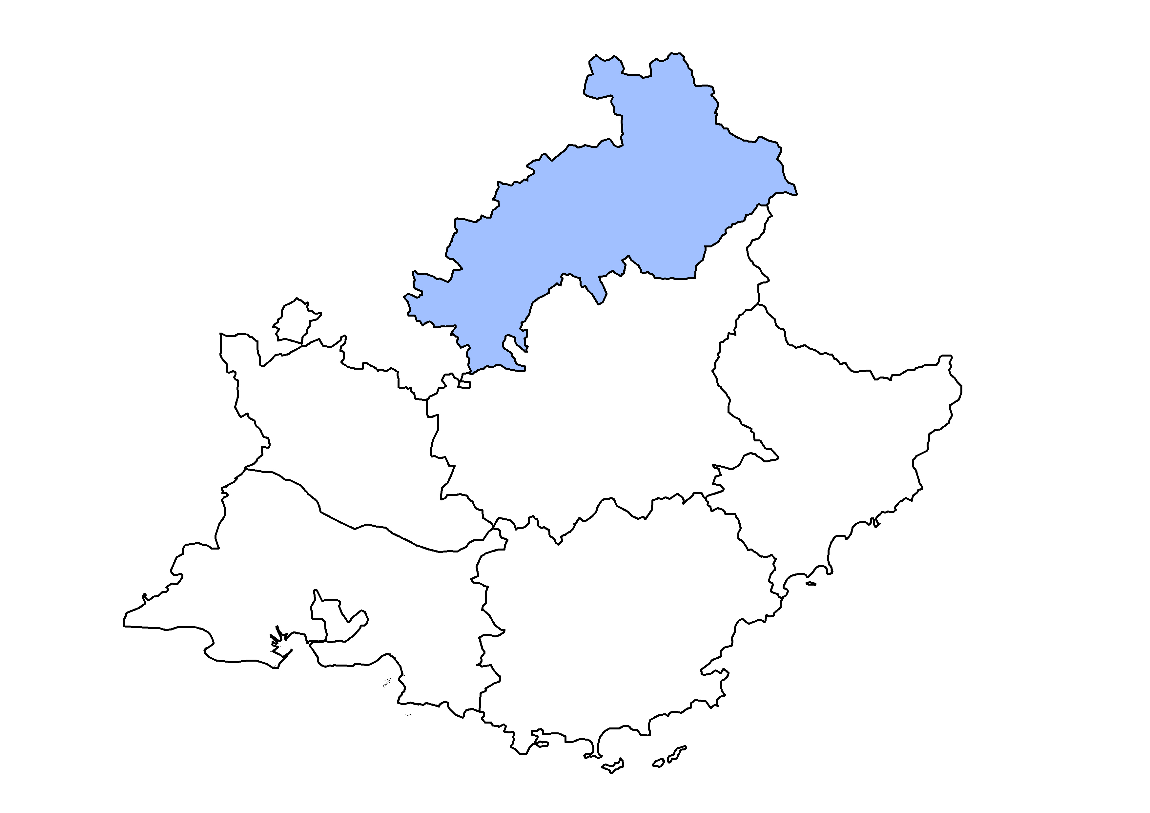

Les éclairages conjoncturels départementaux
La situation conjoncturelle
au 2e trimestre 2023
dans les Hautes-Alpes
Crédit photo : @Shutterstock
Services études, statistiques, évaluation

Slide 2
L’emploi salarié repart à la hausse
Au T2 2023 :
+0,1 %
+0,1 %
+0,3 %

Slide 3
Une croissance uniquement soutenue par l’emploi hors intérim…
Au T2 2023 :
+200 emplois hors intérim
-70
intérimaires

Slide 4
… dans le tertiaire non marchand

Slide 5
Nouvelles baisses dans le tertiaire marchand et la construction, vive hausse dans le tertiaire non marchand, quasi-stabilité dans l’industrie

Slide 6
Forte contraction annuelle de l’emploi dans la construction

Slide 7
Rebond du nombre d’embauches

Slide 8
Le nombre de bénéficiaires de contrat aidé se replie légèrement
430

Slide 9
Le nombre d’apprentis toujours à un haut niveau, malgré une stabilité annuelle
1 300

Slide 10
Le taux de chômage est quasi-stable…
7,8 % (-0,2 pt)
6,9 % (0,0 pt)
6,6 % (-0,1 pt)

Slide 11
… et demeure l’un des plus bas parmi les départements comparables

Slide 12
Léger rebond de la demande d’emploi au 2e trimestre 2023

Slide 13
Cette faible hausse concerne à la fois les hommes et les femmes

Slide 14
Seule la demande d’emploi des jeunes continue de se contracter au 2e trimestre ; elle devrait bondir au 3e trimestre

Slide 15
Bien que très faiblement, la demande d’emploi de longue durée continue de reculer

Slide 16
Sur un an, baisse du nombre de foyers bénéficiaires du RSA, bien plus prononcée pour l’ASS ; hausse pour l’AAH et quasi-stabilité pour la PA

Slide 17
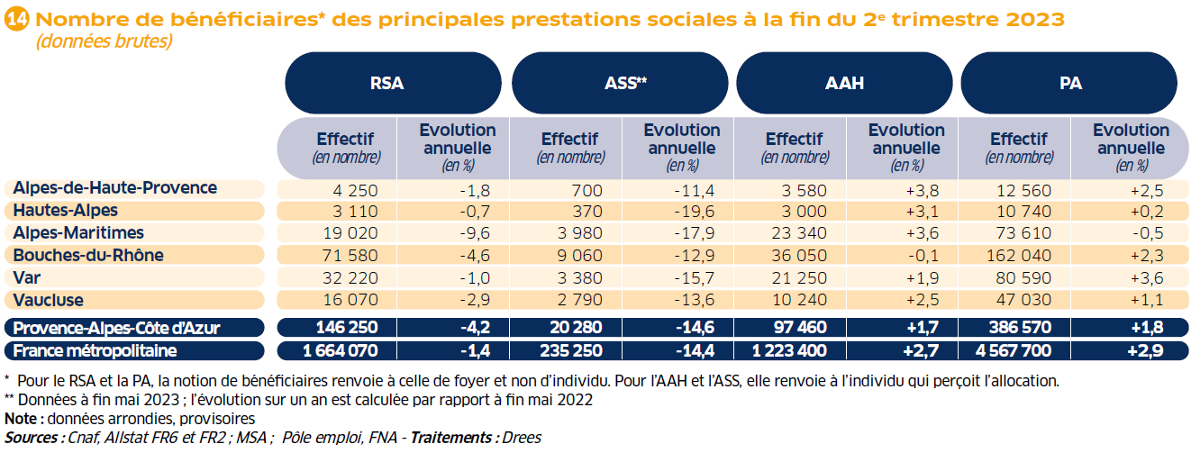
Un repli du nombre de foyers bénéficiaires du RSA bien moins marqué qu’au niveau régional

Slide 18
Pour en savoir plus
La Note de conjoncture de la Dreets Provence-Alpes-Côte d’Azur:
https://paca.dreets.gouv.fr/Les-publications-periodiques-9124
Retrouvez tous nos indicateurs dans le Tableau de bord des indicateurs clés
en téléchargement sur le site de la Dreets Provence-Alpes-Côte d’Azur :
https://paca.dreets.gouv.fr/Les-indicateurs-cles-de-la-Dreets-Paca

